Slide 1
ОСВЕНЦИМ (АУШВИЦ)
Выполнила учитель истории и обществознания
Клинова Марина Николаевна
2015 год

Slide 4
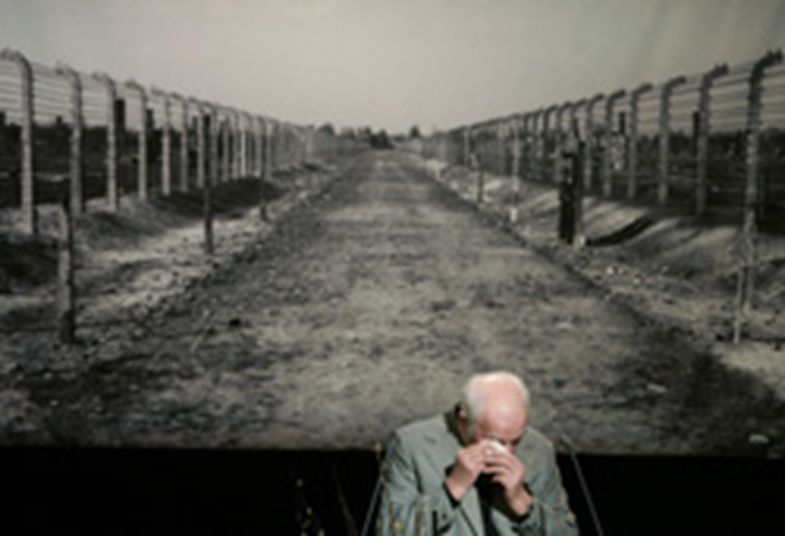

Slide 5
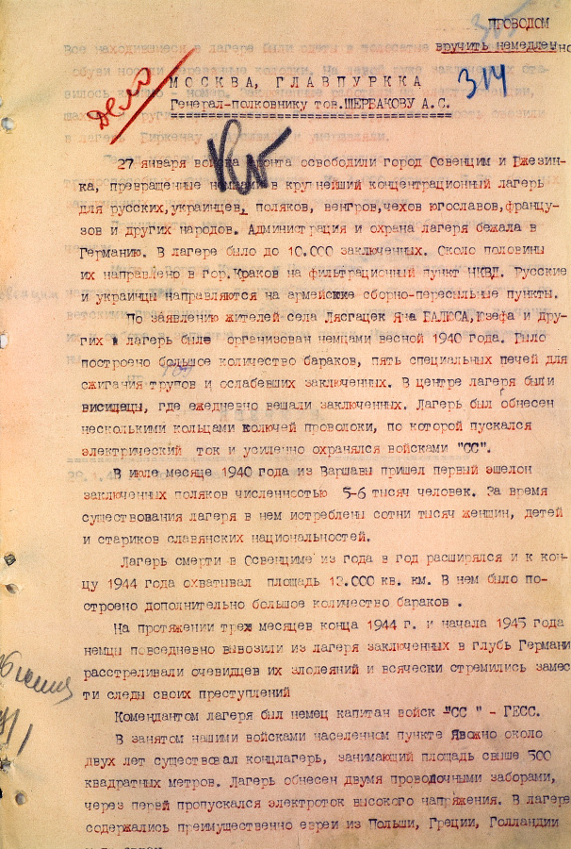
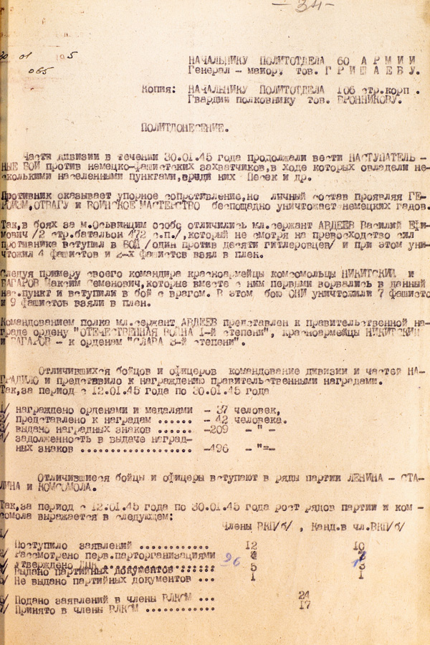

Slide 6
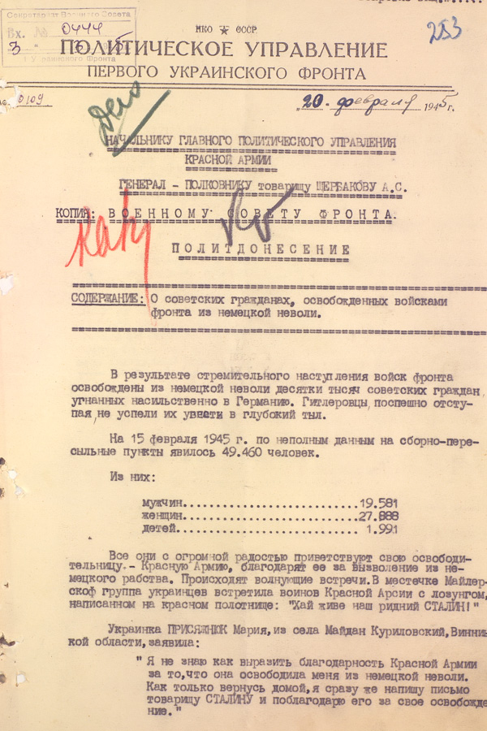
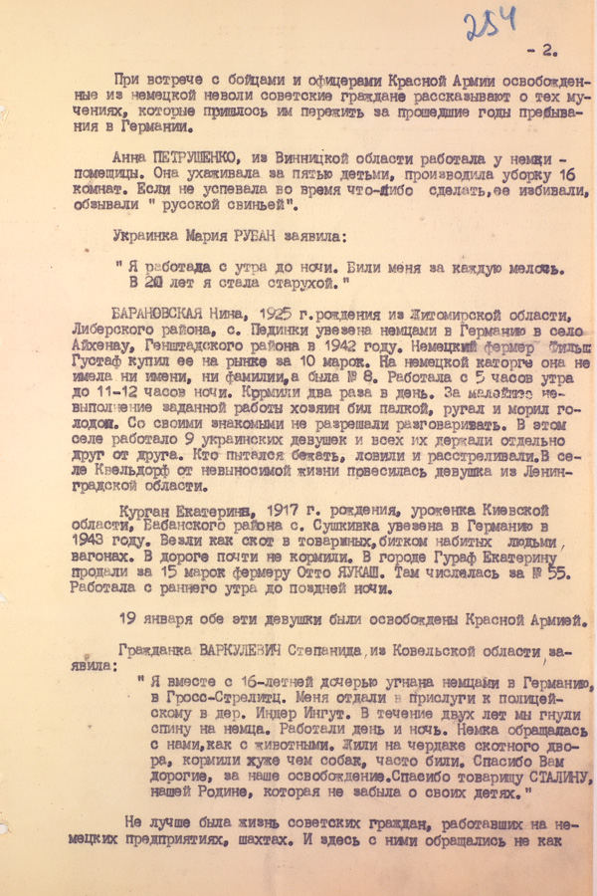

Slide 7
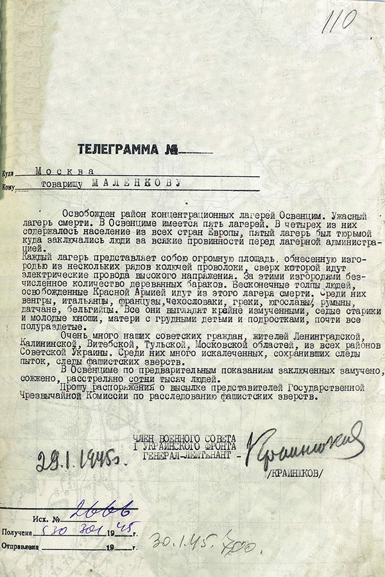
Донесение Члена Военного совета 1-го Украинского фронта Секретарю ЦК КПСС Маленкову Г.М. о лагере Освенцим от 29 января 1945 г.
Подлинник.
Машинописный текст.

Slide 8
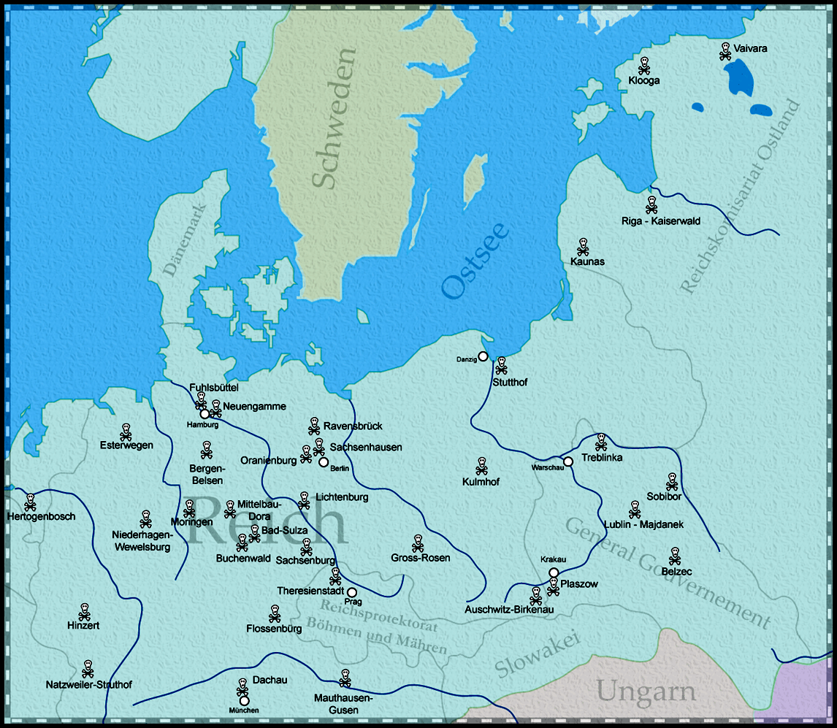

Slide 9
Ворота концлагеря Освенцим (Аушвиц-Биркенау) (современная фотография)

Slide 10
Руины бараков Освенцима (современная фотография)

Slide 11
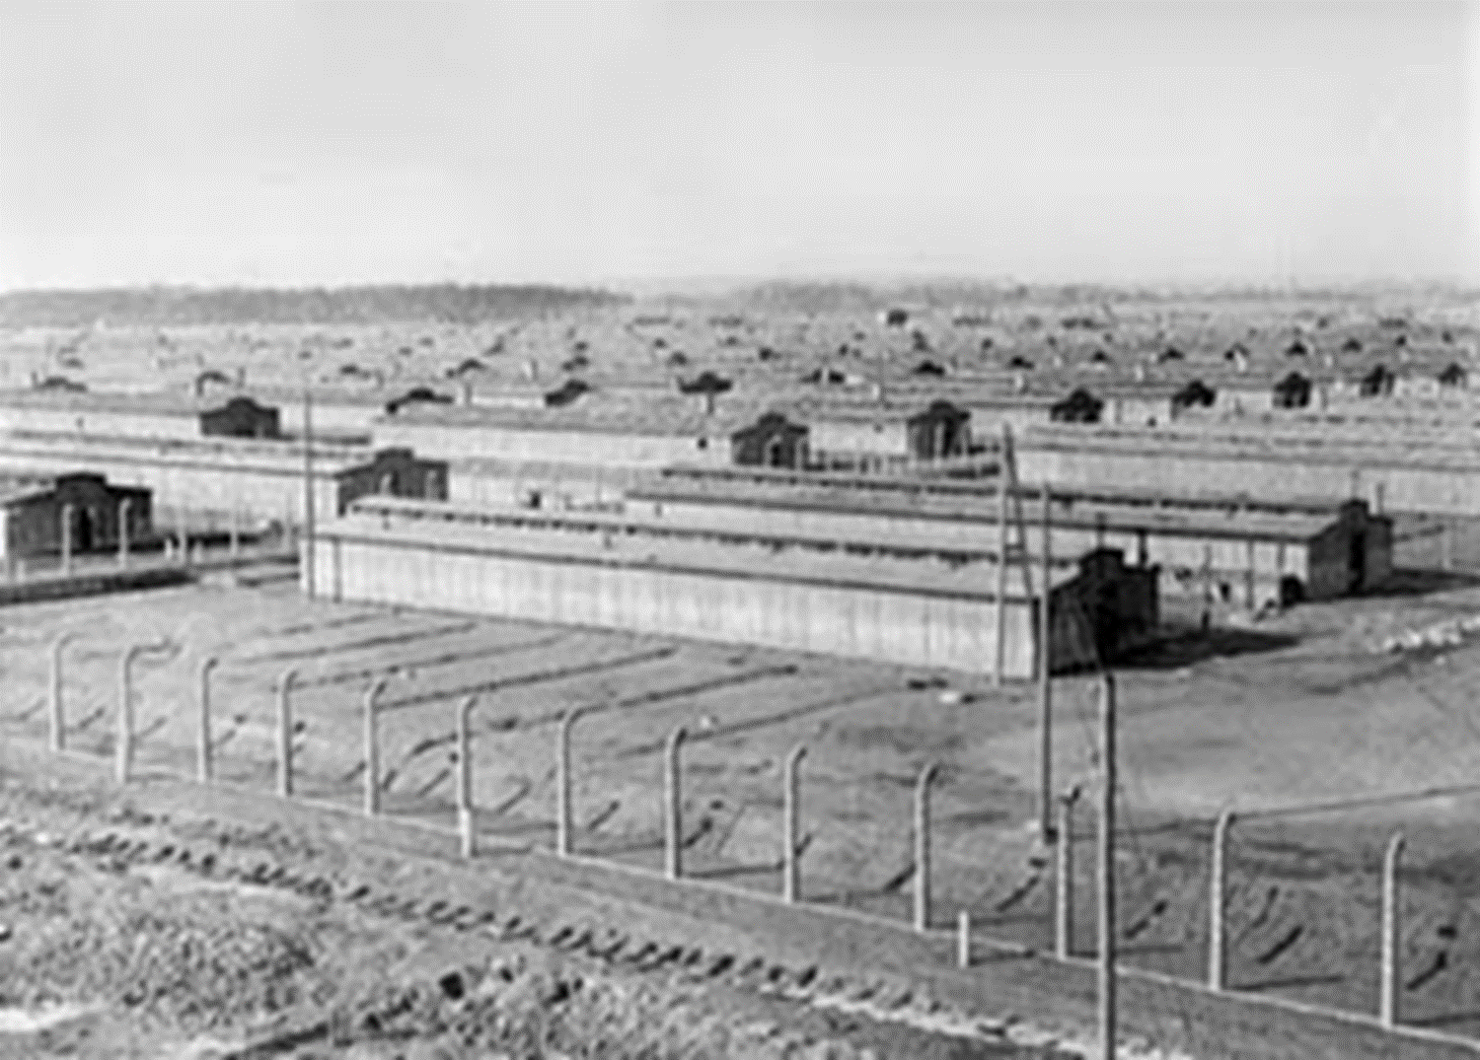

Slide 12
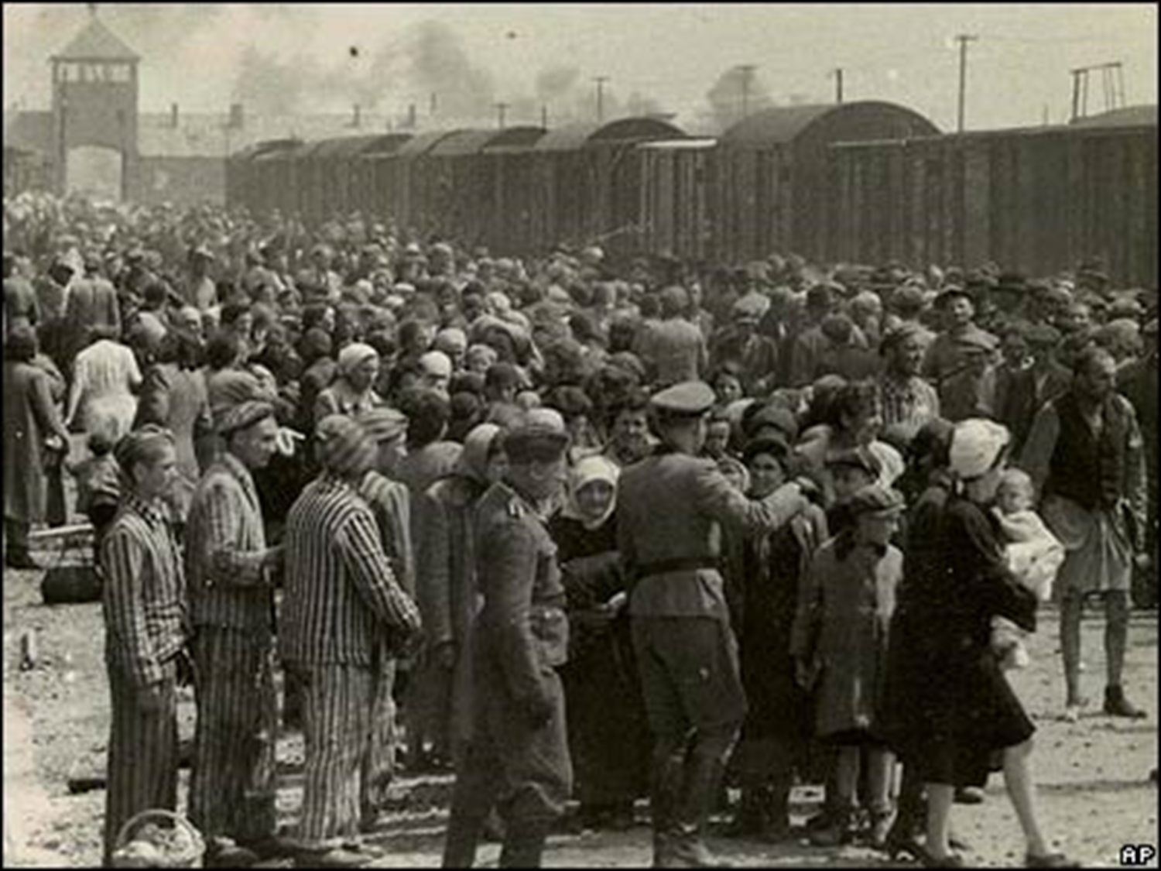

Slide 13
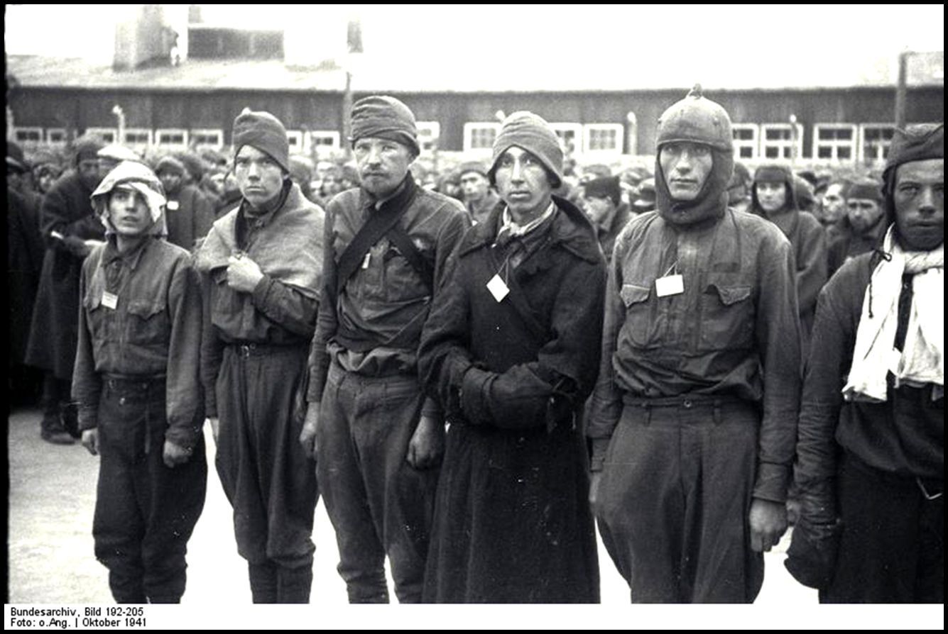
Советские военнопленные в 1941 году

Slide 14
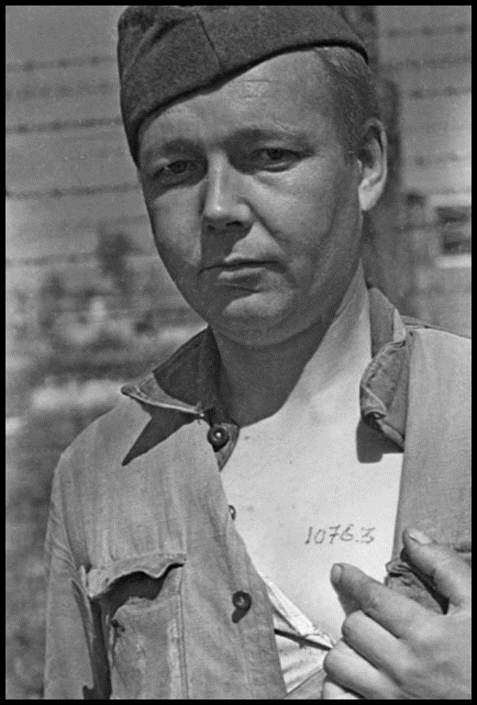
Узники концлагеря

Slide 17
Печи крематория в Освенциме

Slide 18
Печи крематория в Освенциме

Slide 19
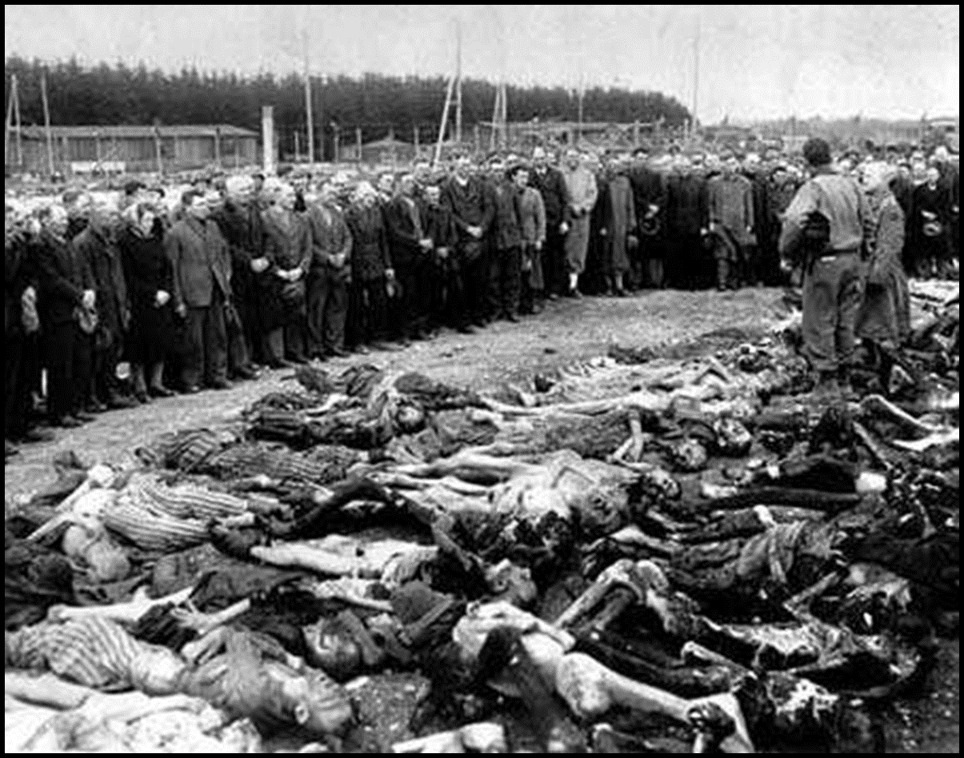
Жертвы концлагеря

Slide 20
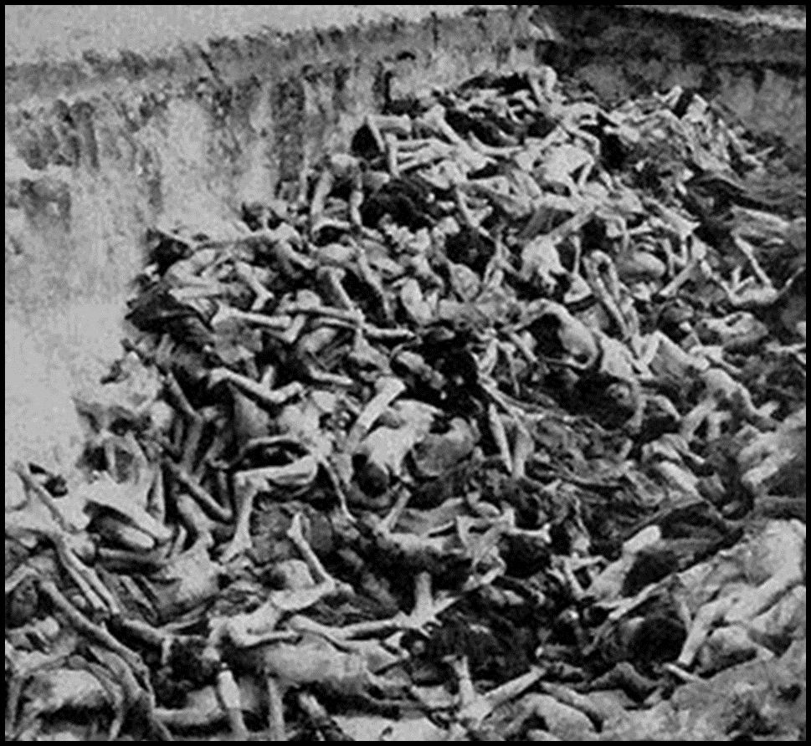
Жертвы концлагеря

Slide 21
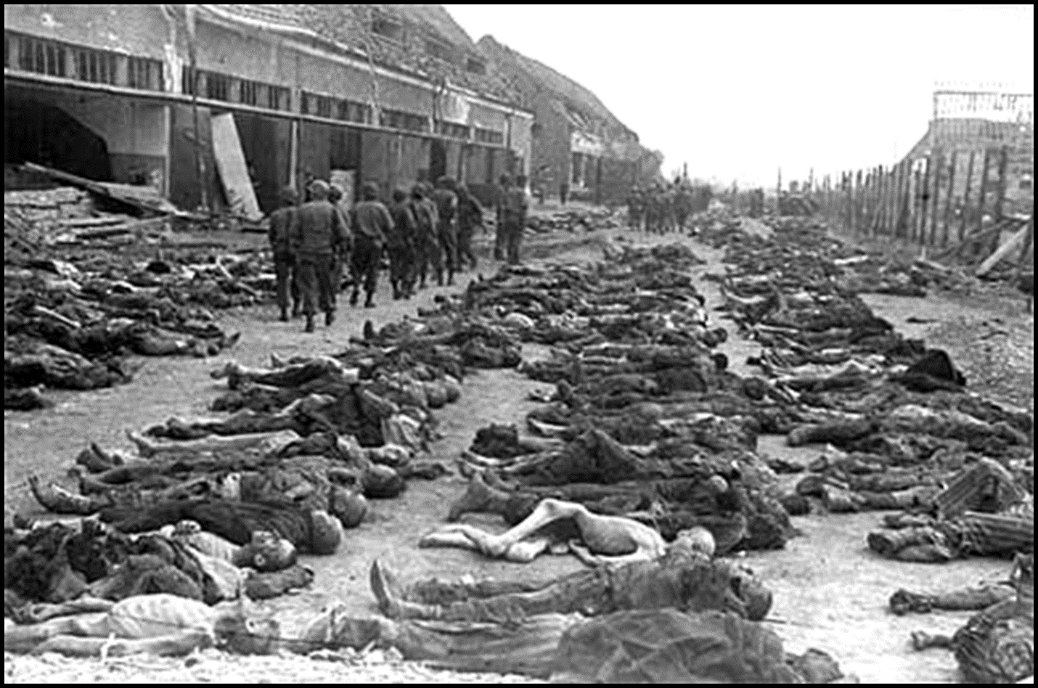
Жертвы концлагеря

Slide 22
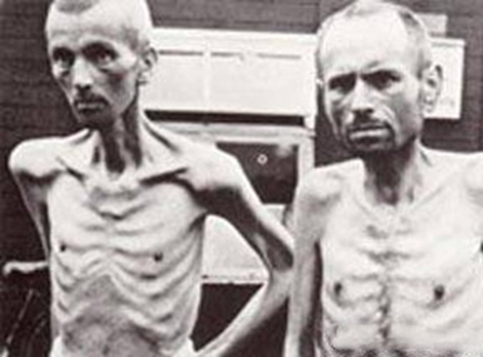
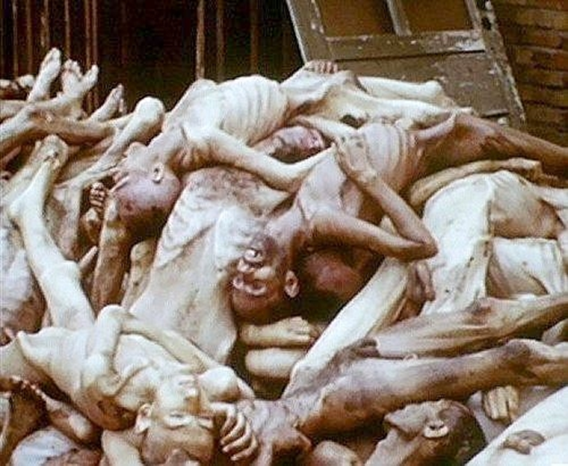
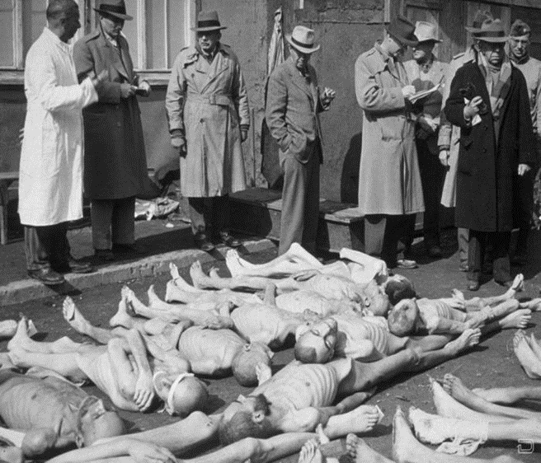

Slide 23
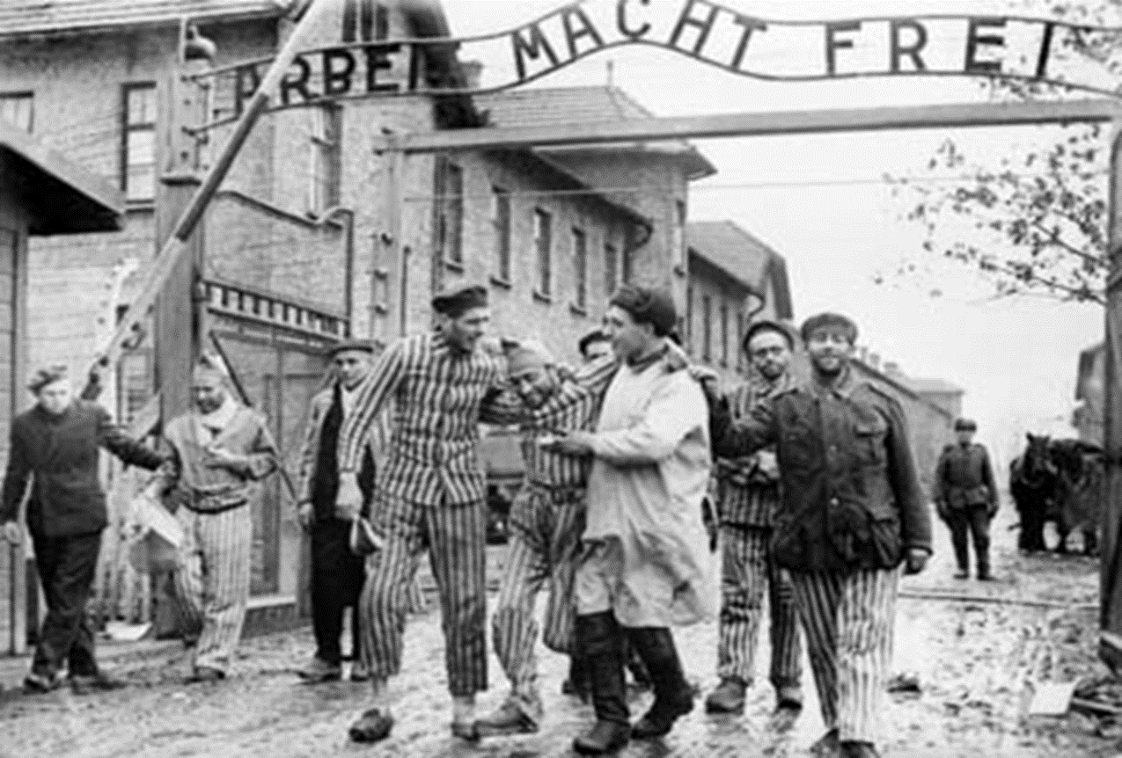
1945 г. Освобождение узников из концлагеря.

Slide 24
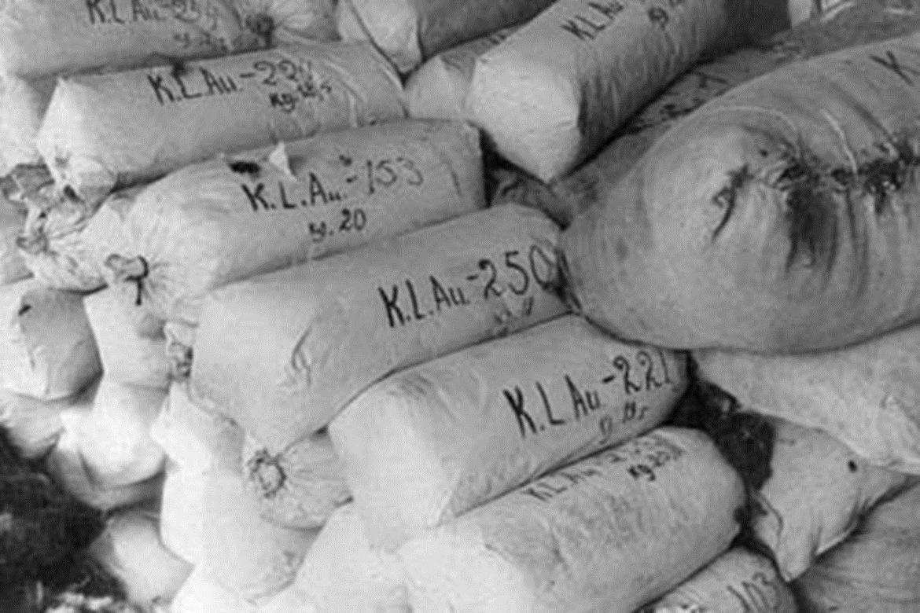
1945 г. Освенцим. Волосы женщин, сожженных в крематории, в аккуратных тюках, с указанием номера и веса, отправлялись в Германию.

Slide 25
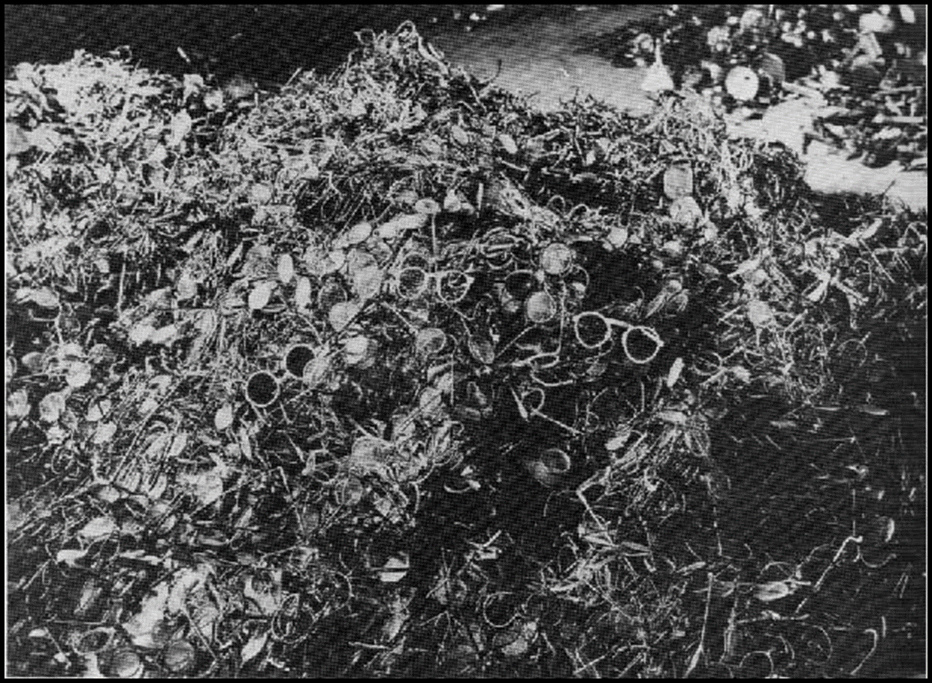

Slide 26
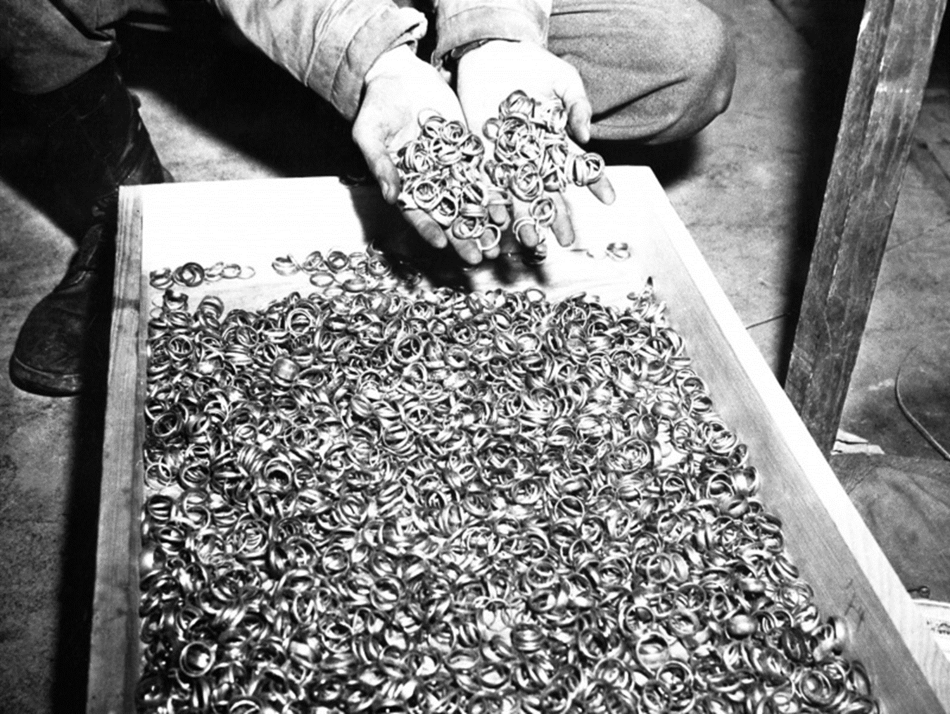

Slide 27
